Slide 1
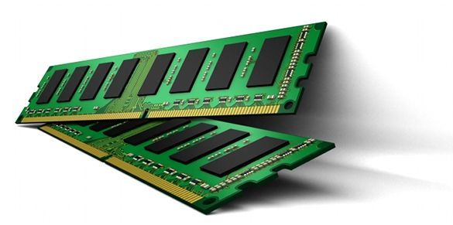
Simulador de Gerência de Memória
André Ferrari Moukarzel - NUSP: 9298166
Henrique Cerquinho - NUSP: 9793700
São simuladas as memórias virtuais e físicas de um computador, com diversos algoritmos de gerência de espaço livre e substituição de páginas.

Slide 2
Objetos
Foram criados múltiplos objetos com suas respectivas classes:
Memória ( funções básicas compartilhadas entre ambas as memórias simuladas )
Memória Virtual ( contendo o necessário para os algoritmos de gerência de espaço livre )
Memória Física ( contendo o necessário para os algoritmos de substituição de páginas )
Processo ( contém as informações de uma linha do arquivo de trace, além de um PID único relacionado a cada processo )
Estruturas auxiliares ( listas ligadas, filas de prioridade, etc...)

Slide 3
Memória
Compartilhada pelas memórias virtual e física, esta estrutura contém as informações e funcionalidades úteis à ambas:
Bitmap – Um bitarray onde, para cada unidade de alocação da memória, um bit indica se a unidade está ocupada por um processo.
Lista Ligada – Cada nó da lista representa um trecho de espaço livre na memória, indicando sua posição inicial e capacidade, em bytes.
Funções Essenciais – Escrever, ler, compactar ou imprimir a memória. Se é usado na virtual e física, esta função estará na classe Memória.

Slide 4
Memória Virtual
Contém os algoritmos de inserção ( BestFit, WorstFit e QuickFit ), todos usando a lista ligada da memória para interpretar os espaços livres na memória.
QuickFit porém, também se utilizou da classe auxiliar QuickList, presente na memória virtual. Esta estrutura lista, por tamanho de processo encontrado no arquivo de trace, todos os espaços livres da memória onde tal processo caberia.
Para isto, é claro, o arquivo de trace é lido à priori para determinar quais tamanhos de processos adentrarão a memória.

Slide 5
Memória Física
    Contém os algoritmos de substituição ( FIFO, LRU2, LRU4 e Optimal ), e se utiliza da classe auxiliar Pagina, que guarda:
      PID do processo
      posição local do processo que está acessando
      tamanho da página (entre 1 u.a e tamanho maximo de página)
      posição da memória em que se encontra
    Sempre que um processo faz um acesso e a página não se encontra na memória física é criada uma página nova e são atualizadas as estruturas dos algoritmos (matriz LRU.2 ou contadores LRU.4)
    .
    Caso a página esteja na memória, só atualiza as estruturas.
    Para isso, guardamos, no objeto do processo, as páginas locais dele que se encontram presentes na memória física, assim como suas posições na memória, facilitando na substituição e na atualização das estruturas. A atualização desse objeto é feita sempre que uma pagina dele é inserida ou removida da memória física.

Slide 6
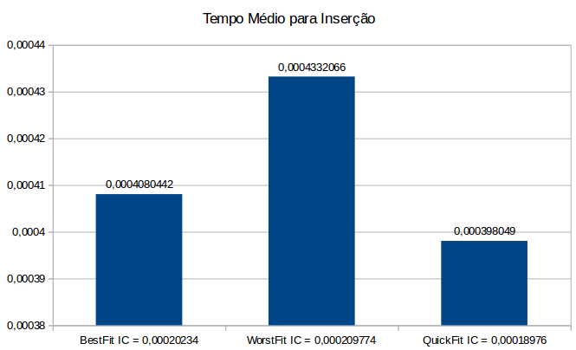
Testes – Tempo de Inserção por algoritmo

Slide 7
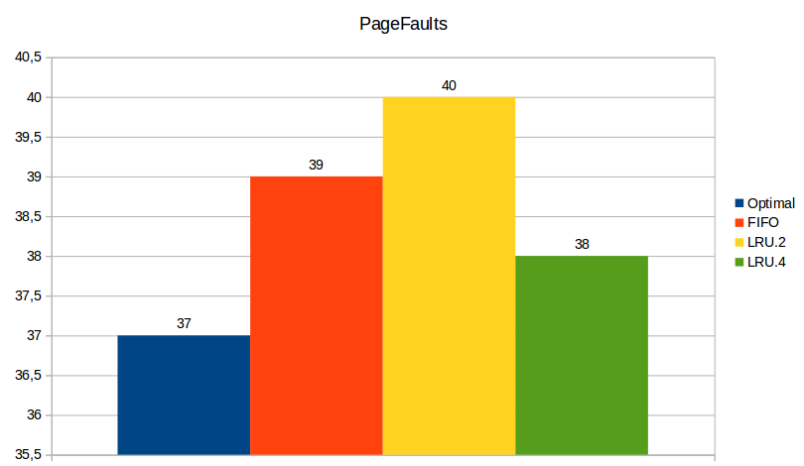
Testes – PageFaults por algoritmo

